Slide 1
การทำงานด้านความรุนแรง ศูนย์พึ่งได้ (OSCC)กระทรวงสาธารณสุข

Slide 2
ทิศทางการทำงาน นโยบาย และการพัฒนาระบบบริการในการปฏิบัติงาน ศูนย์ OSCC ช่วยเหลือคุ้มครอง เด็ก สตรี ผู้ประสบปัญหา ความรุนแรง ของกระทรวงสาธารณสุข

Slide 3
ศูนย์ OSCC จัดตั้งเพื่อรองรับกฎหมายที่เกี่ยวข้องกับ สธ
สธ, รพ. ผู้บริหาร
พ.ร.บ.คนไร้ที่พึ่ง
พ.ร.บ.ฟื้นฟูสมรรถภาพฯผู้ติดสารเสพติด
พ.ร.บ.คุ้มครองเด็ก
พ.ร.บ.คุ้มครองผู้ถูกกระทำด้วยความรุนแรงในครอบครัว
ศูนย์ OSCC
พ.ร.บ.ค้ามนุษย์
ยุทธศาสตร์
ป้องกัน เฝ้าระวัง
พัฒนาระบบบริการรองรับ
ฟื้นฟูสภาพ สนับสนุนการบังคับใช้กฎหมาย
หลักการดำเนินการบูรณาการ
ทำงานสหวิชาชีพและการส่งต่อการช่วยเหลือ กับหน่วยงานที่เกี่ยวข้อง
การประเมินอายุเด็กทางด้านคดี
พ.ร.บ.ศาลเยาวชน ครอบครัว
พม./รร./ตำรวจ
อัยการ/ศาล
หน่วยงานด้านยุติธรรม
พันธกิจ ภารกิจ
กลุ่มเป้าหมาย
กลุ่มปัญหา
มาตรฐาน
คุณภาพความยุติธรรม
เหยื่อ: เด็ก, ผู้หญิง, ผู้สูงอายุ, บุคคลในครอบครัว
ผู้พิการ/ต่างด้าว/ค้ามนุษย์

Slide 4
พัฒนาการของแนวทางปฏิบัติเพื่อช่วยเหลือ
เด็กและสตรีที่กูกกระทำรุนแรง
A5 หนา 60 หน้า
ตุลาคม 2546
10,000 เล่ม
A4 หนา 73 หน้า
ตุลาคม 2549
1,000 เล่ม
A4 หนา 86 หน้า
ตุลาคม 2550
15,000 เล่ม
A4 หนา178 หน้า
2554
1,000 เล่ม
A4 หนา 132 หน้า
กันยายน 2552
800 เล่ม
มกราคม 2556
3,500 เล่ม

Slide 5
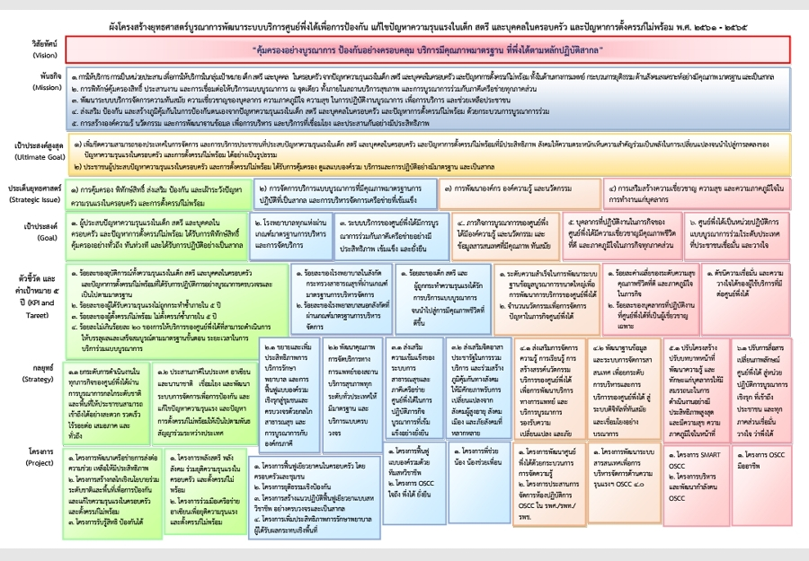

Slide 6
นโยบาย มาตรการแนวทางปฏิบัติที่เกี่ยวข้องกับระบบงานคุ้มครองเด็ก สตรี และครอบครัวในปัจจุบัน
1. กฎหมายระหว่างประเทศ ได้แก่
1.1 อนุสัญญาว่าด้วยสิทธิเด็ก มีหลักการ 4 ข้อ คือ
-สิทธิการมีชีวิตรอด
-สิทธิที่จะได้รับการพัฒนา
-สิทธิในการมีส่วนร่วมและแสดงความคิดเห็น และ
-ห้ามการเลือกปฏิบัติต่อเด็ก
1.2 อนุสัญญาว่าด้วยการขจัดการเลือกปฏิบัติต่อสตรี
2. กฎหมายภายในประเทศ ได้แก่
1. รัฐธรรมนูญแห่งราชอาณาจักรไทย พ.ศ.2560
- มาตรา 4 เรื่องเคารพศักดิ์ศรีในความเป็นมนุษย์
- มาตรา 30 เรื่องความเสมอภาคหญิงชาย
Notes:
6
6
6
6

Slide 7
กฎหมายที่เกี่ยวข้องกับการปฏิบัติงาน

Slide 8
รัฐธรรมนูญแห่งราชอาณาจักรไทย พ.ศ. 2560
มาตรา 71 วรรค 3 หน้าที่ของรัฐในการคุ้มครองป้องกัน
เด็ก เยาวชน สตรี ผู้สูงอายุ คนพิการ ผู้ยากไร้ และผู้ด้อยโอกาส
จากการถูกใช้ความรุนแรงและการปฏิบัติไม่เป็นธรรมรวมทั้งมีหน้าที่ ในการบำบัด ฟื้นฟู และเยียวยา ผู้ถูกกระทำความรุนแรง

Slide 9
มาตรา ๒๗ บุคคลย่อมเสมอกันในกฎหมาย มีสิทธิและเสรีภาพและได้รับความคุ้มครองตามกฎหมายเท่าเทียมกัน
ชายและหญิงมีสิทธิเท่าเทียมกัน
การเลือกปฏิบัติโดยไม่เป็นธรรมต่อบุคคล ไม่ว่าด้วยเหตุความแตกต่างในเรื่องถิ่นกำเนิด เชื้อชาติ ภาษา เพศ อายุ ความพิการ สภาพทางกายหรือสุขภาพ สถานะของบุคคล ฐานะทางเศรษฐกิจหรือสังคมความเชื่อทางศาสนา การศึกษาอบรม หรือความคิดเห็นทางการเมืองอันไม่ขัดต่อบทบัญญัติแห่งรัฐธรรมนูญหรือเหตุอื่นใด จะกระทำมิได้
มาตรการที่รัฐกำหนดขึ้นเพื่อขจัดอุปสรรคหรือส่งเสริมให้บุคคลสามารถใช้สิทธิหรือเสรีภาพ
ได้เช่นเดียวกับบุคคลอื่น หรือเพื่อคุ้มครองหรืออำนวยความสะดวกให้แก่เด็ก สตรี ผู้สูงอายุ คนพิการ หรือผู้ด้อยโอกาส ย่อมไม่ถือว่าเป็นการเลือกปฏิบัติโดยไม่เป็นธรรมตามวรรคสาม
บุคคลผู้เป็นทหาร ตำรวจ ข้าราชการ เจ้าหน้าที่อื่นของรัฐ และพนักงานหรือลูกจ้างขององค์กร
ของรัฐย่อมมีสิทธิและเสรีภาพเช่นเดียวกับบุคคลทั่วไป เว้นแต่ที่จำกัดไว้ในกฎหมายเฉพาะในส่วนที่ เกี่ยวกับการเมือง สมรรถภาพ วินัย หรือจริยธรรม

Slide 10
มาตรา ๗๑ รัฐพึงเสริมสร้างความเข้มแข็งของครอบครัวอันเป็นองค์ประกอบพื้นฐานที่สำคัญ
ของสังคม จัดให้ประชาชนมีที่อยู่อาศัยอย่างเหมาะสม ส่งเสริมและพัฒนาการสร้างเสริมสุขภาพเพื่อให้
ประชาชนมีสุขภาพที่แข็งแรงและมีจิตใจเข้มแข็ง รวมตลอดทั้งส่งเสริมและพัฒนาการกีฬาให้ไปสู่ความเป็นเลิศและเกิดประโยชน์สูงสุดแก่ประชาชน
รัฐพึงส่งเสริมและพัฒนาทรัพยากรมนุษย์ให้เป็นพลเมืองที่ดี มีคุณภาพและความสามารถสูงขึ้น
รัฐพึงให้ความช่วยเหลือเด็ก เยาวชน สตรี ผู้สูงอายุ คนพิการ ผู้ยากไร้ และผู้ด้อยโอกาส ให้สามารถดำรงชีวิตได้อย่างมีคุณภาพ และคุ้มครองป้องกันมิให้บุคคลดังกล่าวถูกใช้ความรุนแรง หรือปฏิบัติอย่างไม่เป็นธรรม รวมตลอดทั้งให้การบำบัด ฟื้นฟูและเยียวยาผู้ถูกกระทำการดังกล่าว
ในการจัดสรรงบประมาณ รัฐพึงคำนึงถึงความจำเป็นและความต้องการที่แตกต่างกันของเพศ วัย และสภาพของบุคคล ทั้งนี้ เพื่อความเป็นธรรม

Slide 11
กฏหมายที่เกี่ยวข้องกับกระทรวงสาธารณสุข
1.พรบ.คุ้มครองเด็ก พรบ.2546
2.พรบ.คุ้มครองผู้ถูกกระทำความรุนแรงในครอบครัว พ.ศ. 2550
3.พรบ.ศาลเยาวชนและครอบครัว พ.ศ.2553
4.ป.วิอาญา ว่าด้วยเรื่องการสอบสวนคดีเด็ก
5.พรบ.ป้องกันและปราบปรามการค้ามนุษย์ พ.ศ.2551

Slide 12
ประเทศไทยเข้าเป็นภาคีอนุสัญญาว่าด้วยการขจัด การเลือกปฏิบัติต่อสตรีในทุกรูปแบบ
Convention on the Elimination of all
Forms of Discrimination Against Women : CEDAW

Slide 13
ผลจากการที่ประเทศไทยลงนามให้สัตยาบัน
มีหน้าที่ผูกพัน ให้ทั้งประเทศและฝ่ายนิติบัญญัติ รับที่จะนำบทบัญญัติในอนุสันญามาใช้ในประเทศ เพื่อส่งเสริม ความเสมอภาคของสตรีในทุกด้านของชีวิต และต้องรายงานความก้าวหน้าตาม CEDAW ทุกๆ 4 ปี

Slide 14
โครงสร้าง กฎหมายที่เกียวข้องกับสาธารณสุข
พ.ร.บ. คุ้มครองเด็ก พ.ศ. 2546
พ.ร.บ. คุ้มครองผู้ถูกกระทำด้วยความรุนแรงในครอบครัว พ.ศ. 2550
พ.ร.บ. ศาลเยาวชนและครอบครัวและวิธีพิจารณาคดีเยาวชน พ.ศ. 2553
พ.ร.บ. ความเท่าเทียมระหว่างเพศ พ.ศ. 2558
ป.วิอาญา ว่าด้วยเรื่องการสอบสวนคดีเด็ก

Slide 15
Self-directed violence refers to violence in which the perpetrator and the victim are the same individual and is subdivided into self-abuse and suicide.
Interpersonal violence refers to violence between individuals, and is subdivided into family and intimate partner violence and community violence. The former category includes child maltreatment; intimate partner violence; and elder abuse, while the latter is broken down into acquaintance and stranger violence and includes youth violence; assault by strangers; violence related to property crimes; and violence in workplaces and other institutions.
Collective violence refers to violence committed by larger groups of individuals and can be subdivided into social, political and economic violence.

Slide 17
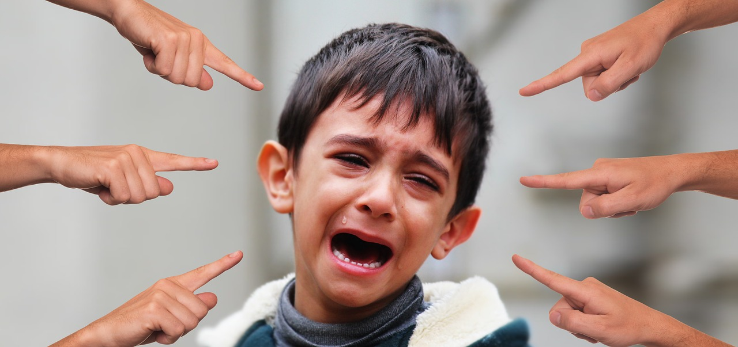
ปัญหาการทำร้ายและการ ทารุณกรรมเด็ก Child Abuse or Child Maltreatment
เป็นมหันตภัยใหญ่ของสังคมไทย

Slide 18
การพัฒนาระบบการคุ้มครองเด็ก สธ
การพัฒนาในสภาพตั้งรับ เมื่อเกิดการกระทำรุนแรงต่อเด็ก ในสถานพยาบาล ทำให้สามารถตรวจจับและวิเคราะห์ได้ตั้งแต่ครั้งแรก ๆ ของการการทำ ให้เกิดการดูแลช่วยเหลืออย่างเหมาะสมและสามารถให้การฟื้นฟูให้เด็กพัฒนาการได้อย่างสมวัย
การพัฒนาต่อไปให้มีการค้นหาเด็กกลุ่มเสี่ยง ก่อนเด็กถูกกระทำรุนแรง
มีเครื่องมือคัดกรองเด็กแยกเด็ก กลุ่ม แดง (เสี่ยงมากควรช่วยเหลือเร่งด่วน) เหลือง(เสี่ยงปานกลาง) เขียว(เด็กปกติ)
มีการวิเคราะห์ ทำ Case conference โดยสหวิชาชีพ ให้การช่วยเหลือ ทางด้านสังคมสงเคราะห์/ ด้านการแพทย์การสาธารณสุข ถ้าจำเป็นต้องใช้กระบวนการยุติธรรมในการแทรกแทรงผู้ปกครอง ทำข้อตกลงโดย พน.จนท.
จัดทำคู่มือการดำเนินงาน/ การอบรมการใช้เครื่องมือ/ ทฤษฎีขั้นพื้นฐานในการคุ้มครองเด็ก
พัฒนาการเชิงรุกยังต้องมีการพัฒนาขยายพื้นที่นำร่อง การทำระบบเฝ้าระวังและติดตามสภาวะเด็กในเขต 8
โปรมแกรม Primero

Slide 19
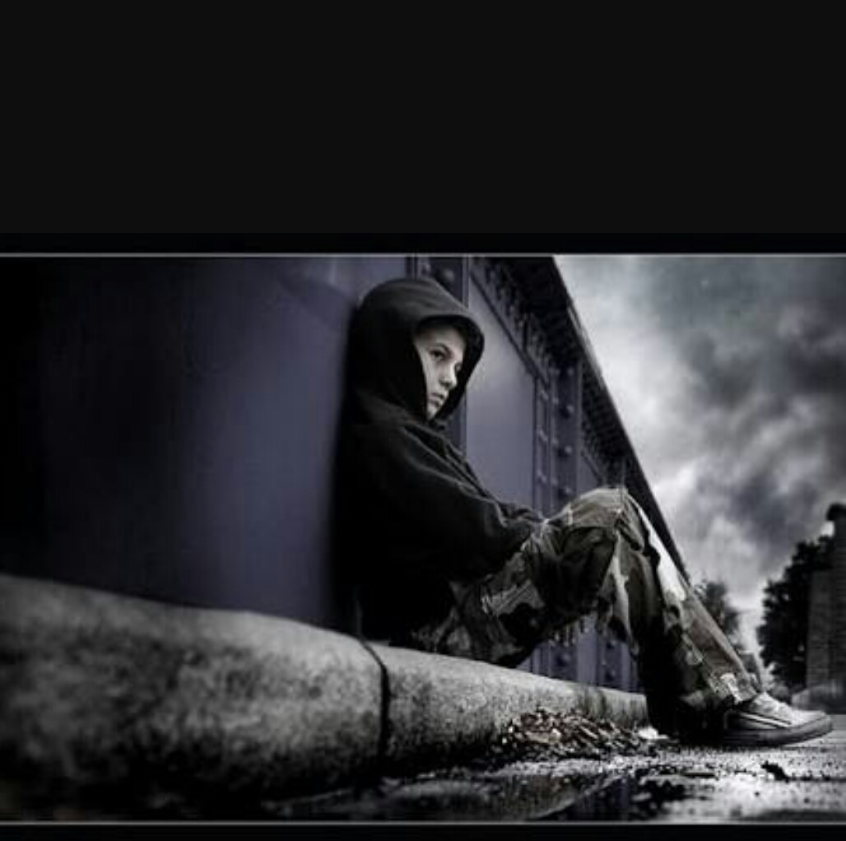
ประเภทของการทำร้ายเด็ก (Child Maltreatment)
1. ทางกายภาพ เด็กมีการบาดเจ็บที่ไม่ได้เกิดจากอุบัติเหตุ
2. ทางด้านจิตใจ โดยทำร้ายเด็กในด้านพัฒนาการ ทำให้เด็กเห็นว่าไม่มีคุณค่าในตัวเอง ไม่มีใครต้องการ ไม่มีศักยภาพ (เป็นคนโง่)
3. ทางอารมณ์ มี 2 แบบคือ
1.ไม่ตอบสนอง ไม่มีใครรักหรือดูแล
2.ตอบสนองอารมณ์ แต่ในลักษณะเป็นลบ

Slide 20
ประเภทของการทำร้ายเด็ก (Child Maltreatment)
4. ทางด้านเพศ มี 2 แบบ
1.มีการสัมผัสตัว อนาจาร สัมผัสเนื้อตัวร่างกาย จนถึงข่มขืนสำเร็จ
2.ไม่มีการสัมผัสตัว เช่น ให้ดูการร่วมเพศ , ดูหนังโป๊, ถ่ายภาพอนาจาร
5. ทางเห็นเหตุการณ์ความรุนแรงในครอบครัว สังคมไทยมีมากขึ้น
6. ทางแสวงหาประโยชน์ทางการค้าจากตัวเด็ก มีหลายรูปแบบ เช่น นำมาเป็นขอทาน, ให้เด็กทำงานแต่ผู้ใหญ่รับค่าแรง, ใช้ทำงานในบ้านจนเกินกำลังเด็กให้รับบทบาทหน้าที่ที่เกินกว่าวัย เช่นเลี้ยงน้องเล็กๆหลายคน

Slide 21
ปรับกลุ่มเป้าหมาย
1. ผู้ถูกกระทำรุนแรง
2. ผู้กระทำรุนแรง
3. การติดตามเฝ้าระวังปัญหา
และค้นหากลุ่มเสี่ยง

Slide 22
การดำเนินงาน
ผู้ถูกกระทำ
ผู้กระทำ
ให้การช่วยเหลือตามมาตรฐานการให้บริการศูนย์พึ่งได้
แผนการช่วยเหลือเยียวยา
♦ บังคับรักษา
พนักงานเจ้าหน้าที่
(พมจ. บ้านพักฯ )
ศาลสั่ง
การบำบัดรักษา ฟื้นฟู
การบำบัดรักษายาเสพติด
การบำบัดเยียวยาทางสุขภาพจิต
การแก้ไขพฤติกรรม
การบำบัดสุรา (ยังไม่ครบทุกแห่ง
อื่น ๆ

Slide 23
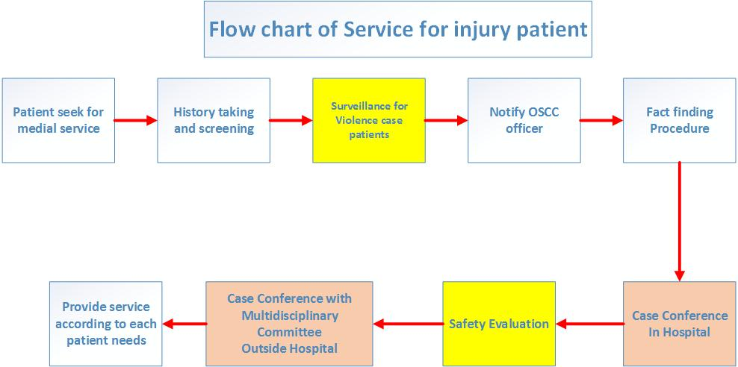
Privacy of information in violence case

Slide 24
พัฒนาการระบบข้อมูลของศูนย์พึ่งได้
พ.ศ. 2543-2546 ยังไม่ได้มีระบบข้อมูลรวบรวม
พ.ศ. 2547-2550 เก็บข้อมูลเป็นแบบสรุป (secondary data) จากรพศ./รพท.
พ.ศ. 2551 – 2558 เก็บข้อมูลรายบุคคล รายงานผ่าน web โปรแกรม OSCC
พ.ศ. 2556- 2557 รัฐบาลกำหนดให้ทำงานแบบบูรณาการร่วมกับ 5 กระทรวงหลัก ให้รายงานผ่าน โปรแกรม ศูนย์ช่วยเหลือสังคม 1300 หลังปี 2557 หน่วยงานหลักกระทรวงพ.ม. ไม่ยืนยันที่จะดำเนินการโปรแกรมดังกล่าวต่อไป จึงได้ยกเลิกการดำเนินการดังกล่าวโดยปริยาย
พ.ศ. 2558 ปรับปรุงโปรแกรม OSCC เดิม และดำเนินการเก็บข้อมูลใหม่ปี 2559
รวมข้อมูลด้านท้องไม่พร้อมเข้ามาในปปี 2560 และกำลังทดลองระบบการเฝ้าระวังติดตามเด็กที่เสี่ยงต่อการถูกกระทำรุนแรงโดยใช้ โปรแกรมของ Primero ในเขตสุขภาพที่ 8

Slide 25
ความจำเป็นในการรายงานระบบ OSCC
การรายงานในระบบ 43 แฟ้มของกสธ. ไม่สามารถแยกการบาดเจ็บจากการถูกทำร้ายออกจากบาดเจ็บชนิดอื่น ๆ ได้
หน่วยงาน กสธ.มีเครือข่ายกว้างขวางที่สุด ทำให้การรายงานนี้เป็นรายงานที่ครอบคลุมการบาดเจ็บจากการถูกทำร้าย มีข้อมูลมากที่สุดเท่าที่มีอยู่ในปัจจุบัน
ประเทศไทยเป็นภาคีอนุสัญญาระหว่างประเทศ หลายอนุสัญญา มีความจำเป็นที่จะต้องรายงานสถานการณ์ของความรุนแรงต่อเด็กและสตรี การละเมิดสิทธิมนุษย์ชน การค้ามนุษย์
UN ประกาศเป้าหมายการพัฒนา ช่วงแรก 2000-2015 Millinium Decade Goal (MDG) ช่วงที่สอง 2016-2030 Sustainable Development Goal (SDG) มีเป้าหมายและตัวชี้วัดเรื่องความรุนแรงที่ต้องติดตามรายงานของทุกประเทศ

Slide 26
การใช้ประโยชน์จากระบบข้อมูล
ใช้เพื่อการติดตามช่วยเหลือรายบุคคล จากแบบเก็บข้อมูลรายบุคคล
ใช้เพื่อประเมินการให้บริการของสถานบริการ
จัดสรรงบประมาณ (งบประมาณขาขึ้นในการทำคำขอ และขาลงของแต่ละปี)
ใช้ในการจัดทำยุทธศาสตร์เกี่ยวกับความรุนแรงต่อเด็กและสตรี
ใช้จัดทำรายงานสถานการณ์ของประเทศ ในการจัดทำรายงานตามอนุสัญญาต่าง ๆ
ใช้ในการค้นหากลุ่มเสี่ยง เพื่อเฝ้าระวังและติดตามเด็กในพื้นที่

Slide 27
4 main areas of assistance
Medical and public health services
Therapy for treating disease, both physically and
Social services and social welfare
To provide assistance, relief and protection against
Legal Support Services
To engage in legal proceedings suppression of
mentally to get well soon.
victimization.
repeats by assessing the damage.
Coordinate with all relevant agencies

Slide 28
Main Management
Environment Management
Self-Management of Victims
Environment Management
Threat or relatives
Safe place
Self-Management of Victims
Attitude, thinking, adaptation
Emotional control, fear, anger, regression
Media and accessing to sufferer
Human Right
Social resources, funds, and etc.
Empowerment
Resurrection, withstanding pressure and fight or face
Safety

Slide 29
ขั้นตอน/กลไกการช่วยเหลือ
การป้องกันการถูกกระทำซ้ำ
มีแหล่งข้อมูลการช่วยเหลือ/ส่งต่อ
มีขั้นตอนจัดการด้านความปลอดภัย
ทราบข้อมูลความเสี่ยงที่เผชิญเด็ก/ผู้หญิงอยู่ มีการคุ้มครองสวัสดิภาพ
มีการแทรกแซงกรณี ถูกข่มขู่คุกคามหรือไม่ปลอดภัย
มีระบบส่งต่อข้อมูลการช่วยเหลือที่มีประสิทธิภาพ
การแยกเด็กออกจากครอบครัว
มีการตอบสนองการช่วยเหลือจากทุกหน่วยและทำงานบูรณาการที่เข้มข้น
เพิ่มความปลอดภัยด้านสุขภาพและความเป็นอยู่
นำกฎหมายมาบังคับใช้ เพื่อเพิ่มประสิทธิภาพในการช่วยเหลือ
ทุกหน่วยงานต้องปกป้องเด็กไปในทิศเดียวกันจึงจะช่วยอย่างมีประสิทธิภาพ

Slide 30
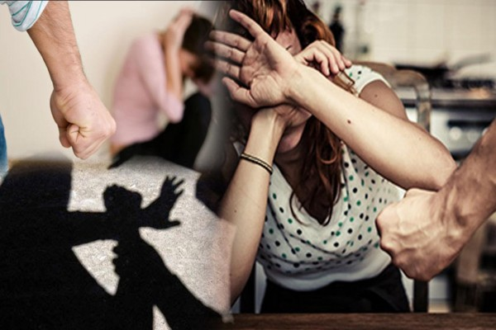
การติดสารเสพติดกับความรุนแรงต่อเด็ก สตรี และบุคคลในครอบครัว

Slide 31
กรุณางดถ่ายภาพสไลด์ที่มีรูปผู้ป่วย

Slide 32
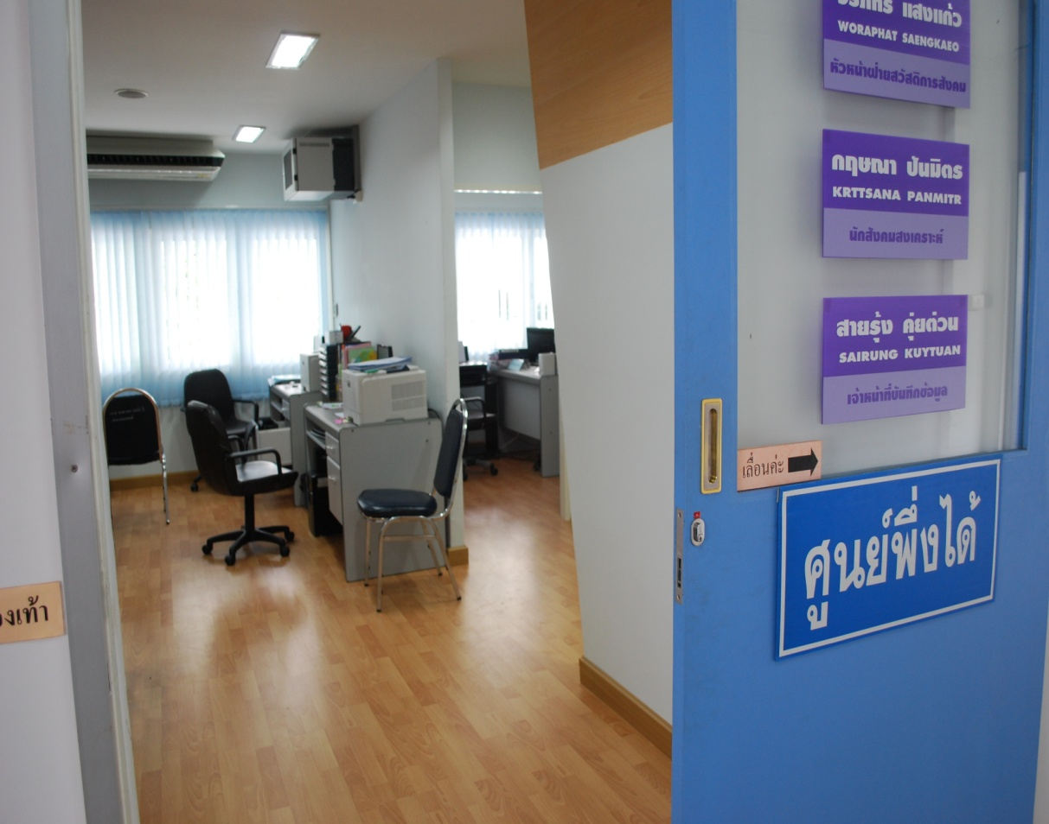
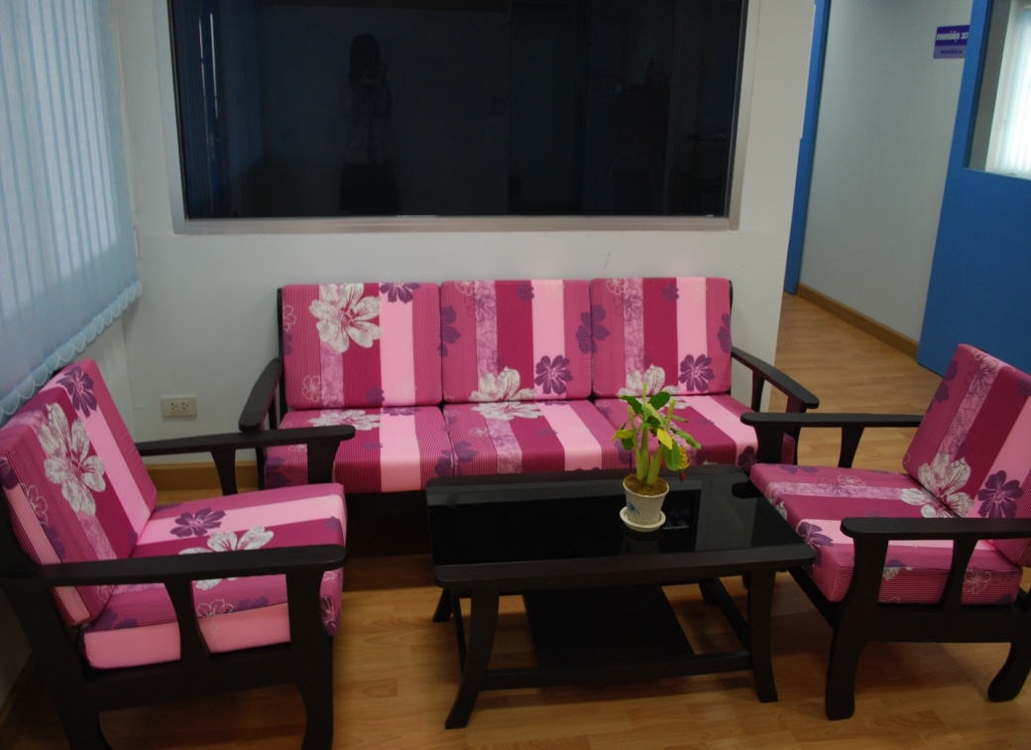
One Stop Crisis Center (OSCC)
สถานที่ให้บริการของเรา

Slide 33
Sexually and unwanted pregnancy
Physically
Scope of Services Help everyone including children that experienced domestic violence. in 6 situations
มารดาตั้งครรภ์และใช้สารเสพติด
Neglected
Psychologically
Trafficking victims

Slide 34
สรุปรายงานการให้บริการผู้ที่ถูกกระทำรุนแรง ปี 2561 – 2563 (ม.ค.-พ.ค.)

Slide 35
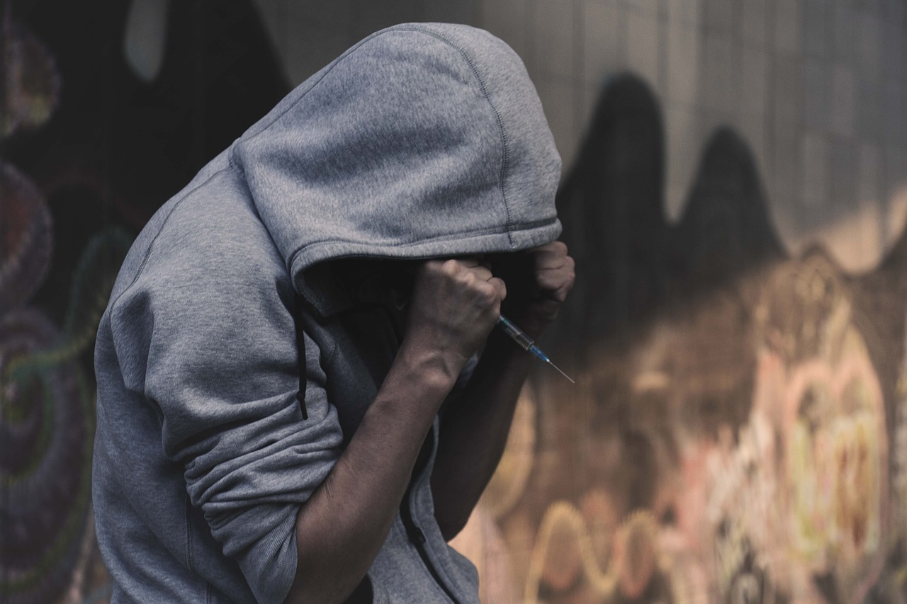
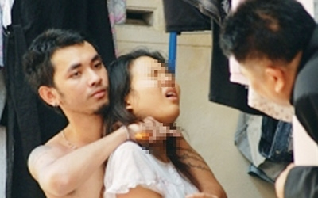
ปัญหาการใช้สารเสพติดในปัจจุบัน
การแพร่ระบาดทวีความรุนแรง และซับซ้อนมากขึ้นเป็นปัญหาสำคัญที่ส่งผลกระทบ ต่อเรื่องอื่นๆ อีกหลายเรื่อง
เกี่ยวข้องทั้งด้านสุขภาพกาย-สุขภาพจิต ชีวภาพ สมอง/สุขภาพ/ของเด็กทารก การก่ออาชญากรรม ปัญหาครอบครัว เศรษฐกิจ สังคม การเมืองและความมั่นคง
เป็นปัญหาตั้งแต่ระดับรากหญ้าไปสู่ระดับชาติ การรักษาปัจจุบันได้ผลน้อย

Slide 36
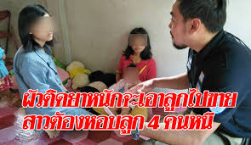
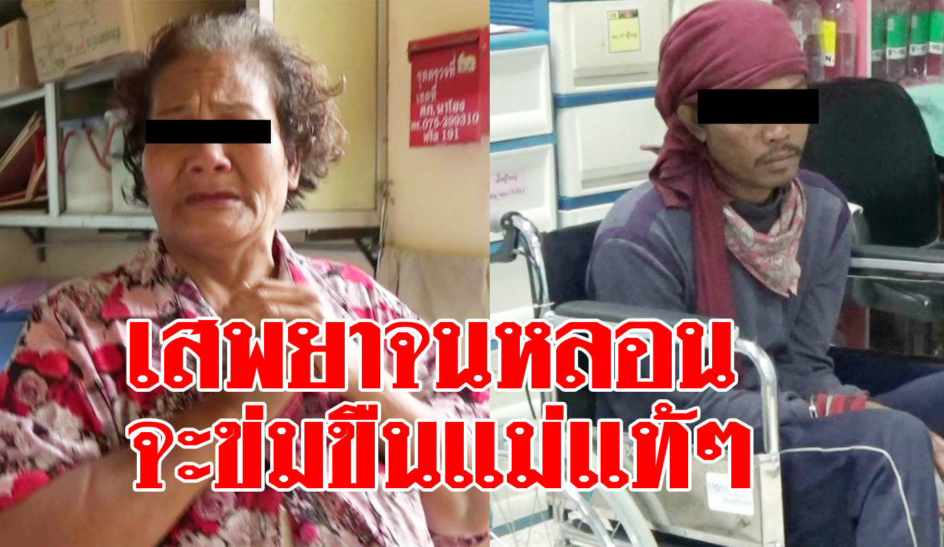
ผลกระทบต่อครอบครัว
ครอบครัวมักได้รับความเดือดร้อนหลายด้าน
* มีความขัดแย้ง ยุ่งยากในการอยู่ร่วมกัน
* แตกแยก ทะเลาะวิวาท ทำร้ายร่างกายกันใช้ความรุนแรง
* สิ้นเปลืองในการแก้ปัญหาทั้งเวลา ทั้งเงิน
* ผู้ติดยามักก่อให้เกิดอาชญากรรมอื่นๆ ตามมา ลักขโมย
การพนัน กิจกรรมท้าทายสังคม และกระทำผิกฎหมาย
* เด็ก เยาวชนต้องหลุดจากระบบการศึกษาหากผู้ปกครองถูกจับดำเนินคดี หรือต้องตกในภาวะยากลำบาก

Slide 37
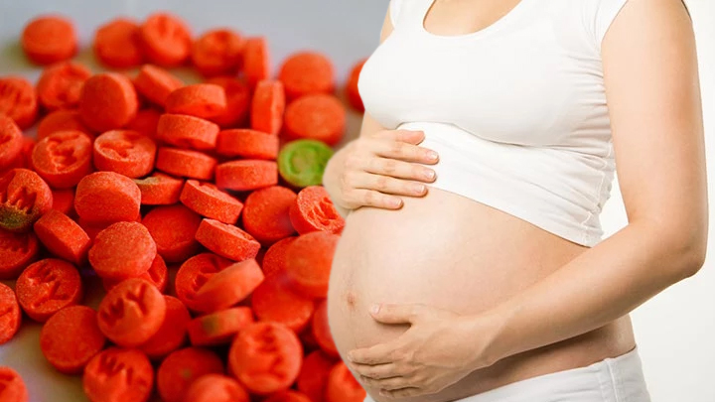
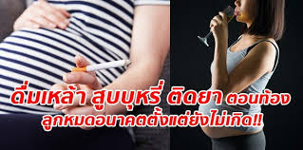
ตั้งครรภ์แล้วใช้สารเสพติด

Slide 38
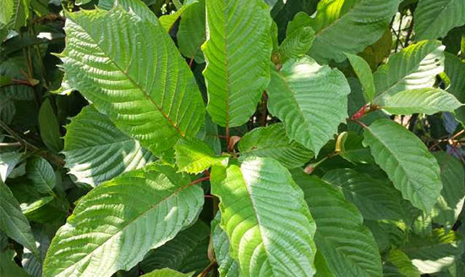
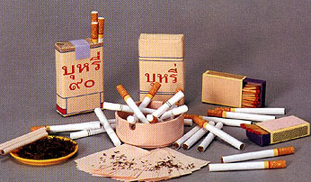
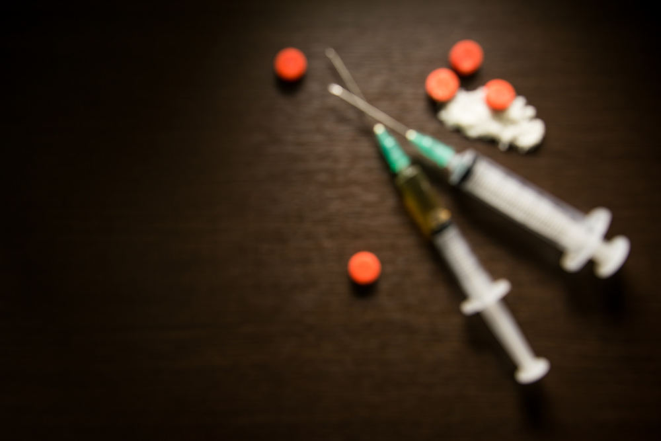
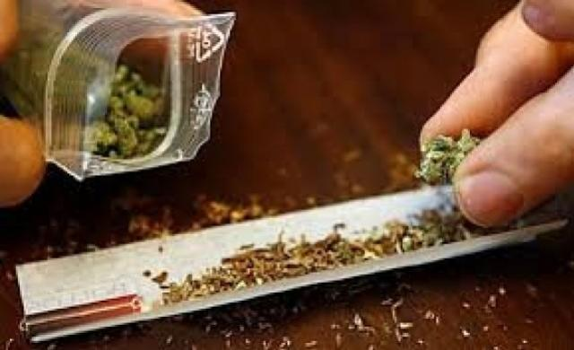
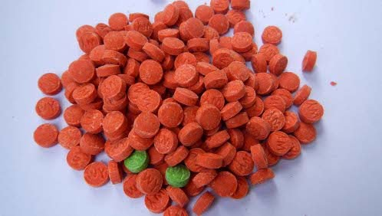
การเสพสารเสพติดระหว่างการตั้งครรภ์

Slide 39
ความรุนแรงที่พบร่วมกับมารดาใช้สารเสพติด
การทำร้ายร่างกายเด็ก/ตนเอง/คู่
การละเมิดทางเพศ/ตั้งครรภ์ไม่พร้อม
การทำร้ายด้านอารมณ์จิตใจ
การละเลยทอดทิ้ง/เลี้ยงดูที่ไม่เหมาะสม

Slide 40
การดำเนินงานกับแม่ที่ตั้งครรภ์และใช้สารเสพติด ในส่วนของศูนย์ OSCC ร่วมกับแผนกรักษา
รายงานศูนย์ OSCC ทุกราย เพื่อสัมภาษณ์เชิงลึก เก็บประวัติ ประเมินความพร้อมในการดูแลเด็ก
แผนกรักษาส่งต่องานจิตเวช/OSCC เพื่อนัดเข้าสู่ระบบการรักษาแบบสมัครใจ ทุกราย
ส่งเข้าสู่การรักษา แบบภาคบังคับ (ดำเนินการน้อยรายใช้เฉพาะ CASE ที่มีความรุนแรง)
การเยี่ยมบ้านประเมินครอบครัว โดยพนักงานเจ้าหน้าที่คุ้มครองเด็กร่วมกับศูนย์ OSCC
การให้คำปรึกษา รายบุคคล ครอบครัว สวัสดิการสังคม ส่งสถานรองรับ/สถานคุ้มครอง
ทำบันทึกข้อตกลงตาม พ.ร.บ. คุ้มครองเด็ก ให้ญาติหรือผู้ดูแลรับทราบร่วมกันช่วยดูแลเด็ก

Slide 41
การดำเนินงานกับแม่ที่ใช้สารเสพติดและมีความรุนแรง ก้าวร้าว ในส่วนของศูนย์ OSCC ร่วมกับทีมสหวิชาชีพ
ศูนย์ OSCC รับรายงานจากแผนกรักษา เตรียมระบบความปลอดภัย
รายงาน พนักงานเจ้าหน้าที่คุ้มครองเด็ก พนักงานเจ้าหน้าที่ความรุนแรงในครอบครัว
ประสานตำรวจในพื้นที่ หน่วยงานที่เกี่ยวข้องเพื่อระงับเหตุ ป้องกันความรุนแรง
ส่งต่ออัยการ/ศาลเยาวชนและครอบครัว กรณี ต้องคุ้มครองสวัสดิภาพกรณีฉุกเฉิน

Slide 42
สถิติมารดาที่ใช้สารเสพติดในขณะตั้งครรภ์ โรงพยาบาลปทุมธานี

Slide 43
หลักเกณฑ์ที่ใช้ในการตรวจสารเสพติดในมารดาที่ตั้งครรภ์
มารดาที่มีประวัติการใช้สารเสพติดและยินยอมให้ทำการตรวจ
ทารกมีอาการเข้าได้กับอาการถอนยา เช่น ร้องกวน กระสับกระส่าย หายใจเร็วและหรือร่วมกับ ประวัติมารดามีการใช้สารเสพติดมาก่อน
มารดาที่มาคลอดมีอาการเข้าได้กับอาการขาดยาร่วมกับมีพฤติกรรมรุนแรงก้าวร้าว ควบคุมสติไม่ได้ มีแนวโน้มจะทำร้ายผู้อื่น

Slide 44
ข้อมูลแม่ใช้สารเสพติด ปี 2560 - 2563
เข้ารับบริการ ที่ศูนย์พึ่งได้ (OSCC) โรงพยาบาลปทุมธานี

Slide 45
สถิติการฝากครรภ์ในมารดาเสพยา

Slide 46
อายุของมารดาที่ติดสารเสพติด

Slide 48
ระยะเวลาในการใช้สารเสพติด

Slide 49
จำนวนการตั้งครรภ์ของแม่ที่ใช้สารเสพติด

Slide 51
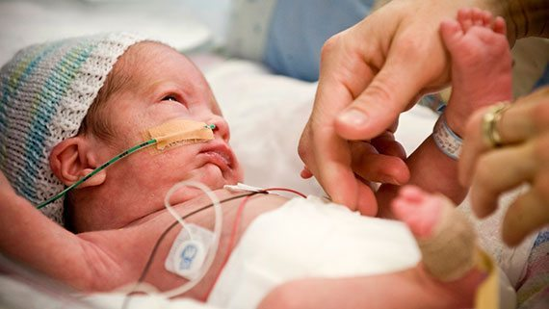
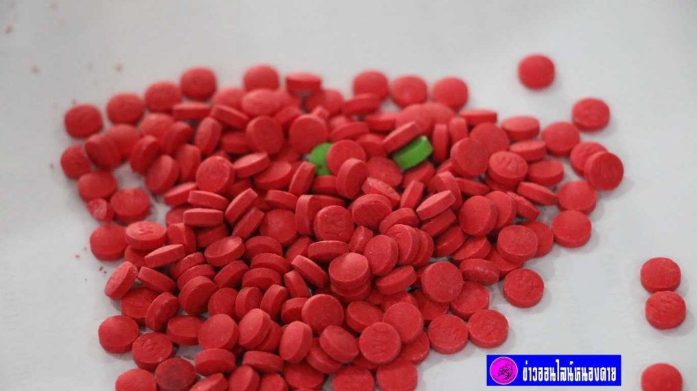
ผลกระทบของสารAmphetamine ต่อทารก
หัวใจเต้นร็ว
ความดันโลหิตสูง
ภาวะหายใจเร็ว
ทารกคลอดก่อนกำหนด
ทารกเจริญเติบโตช้าในครรภ์
ทารกมีขนาดศรีษะเล็ก
ภาวะน้ำตาลต่ำในภาวะแรกเกิด

Slide 52
multidisciplinary team and law enforcement

Slide 53
การทำงานแบบสหวิชาชีพและ การประชุม Case Conference

Slide 54
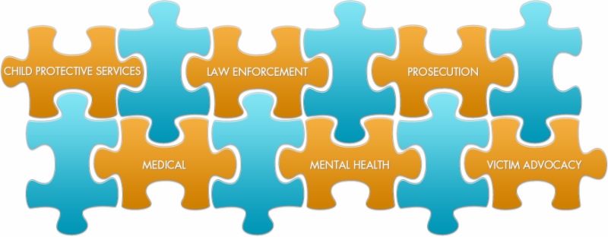

Slide 55
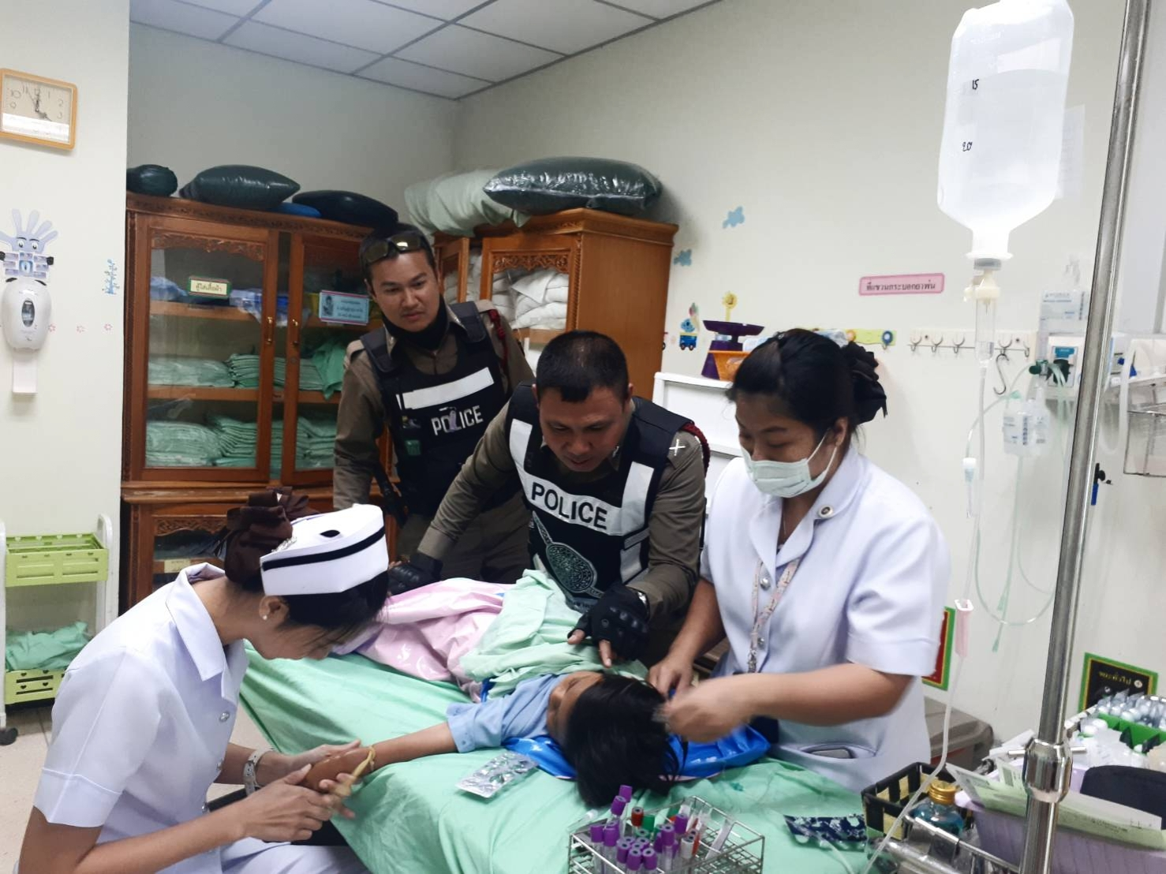
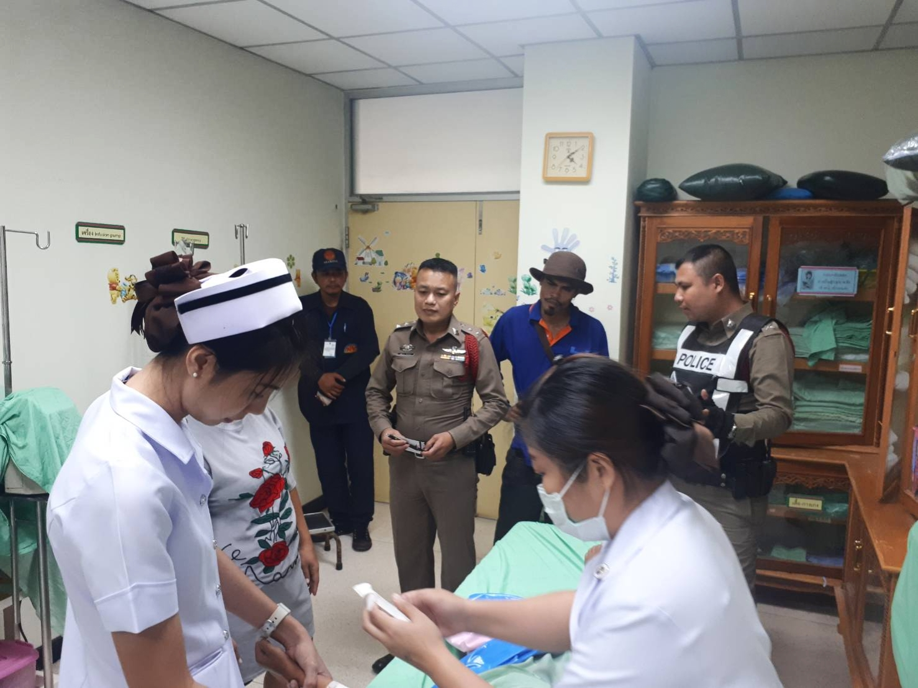
บิดา-มารดา เลิกร้างกัน ถูกบิดาลงโทษรุนแรงตีเด็ก ชักไข้ขึ้นสูง

Slide 56
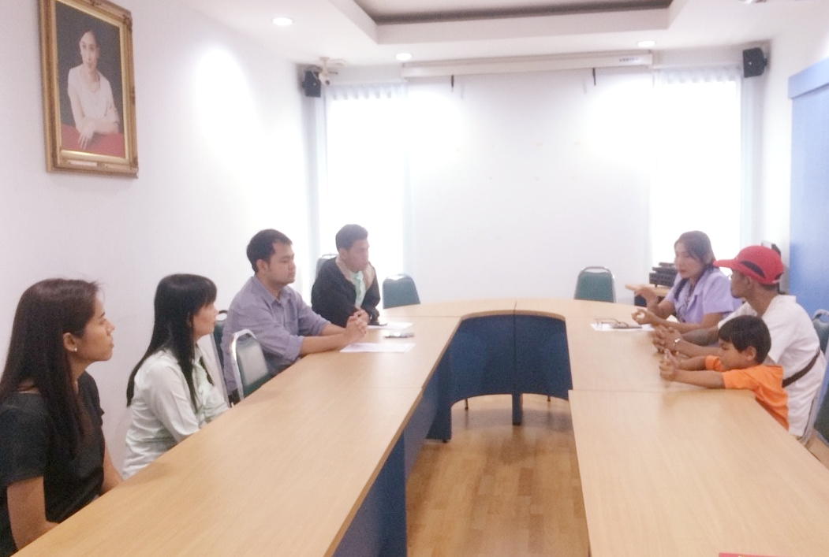
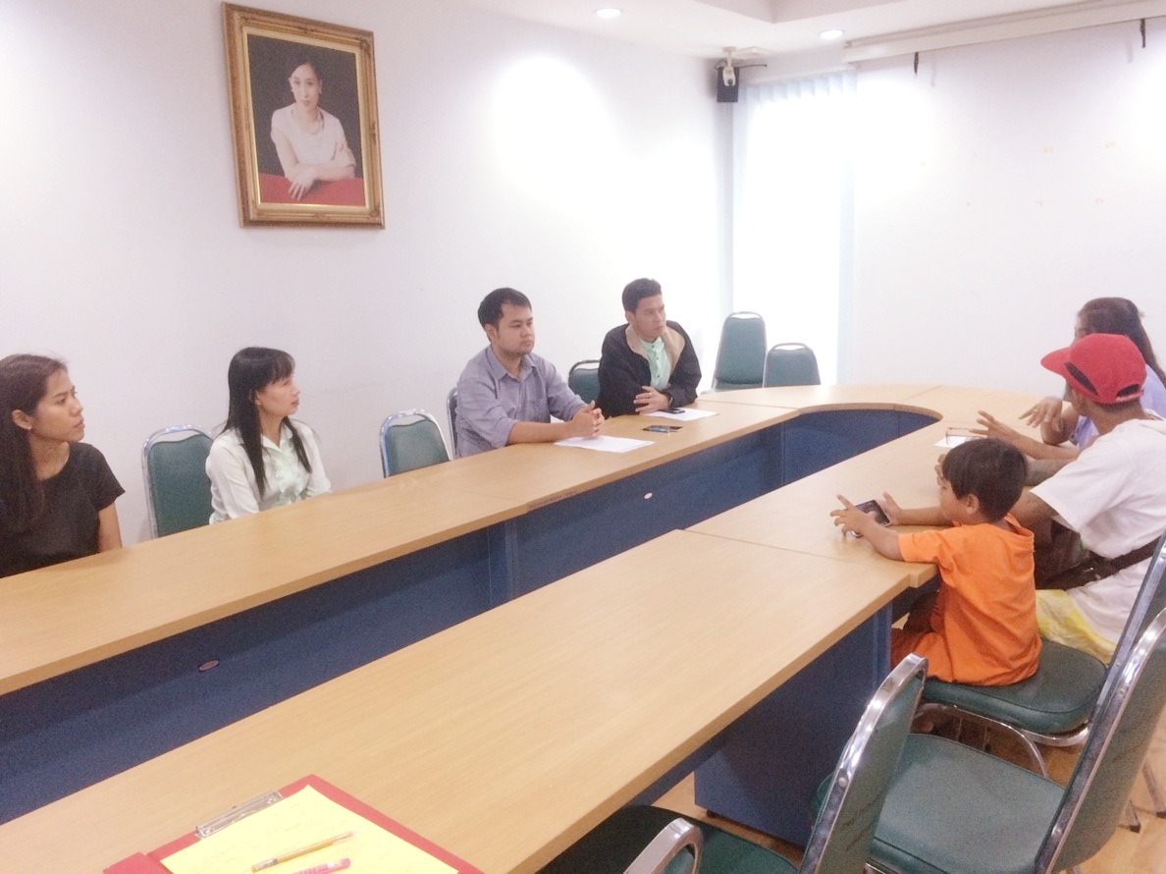
การทำบันทึกข้อตกลงก่อนนำออกจากโรงพยาบาล/ปรึกษาอัยการ

Slide 57
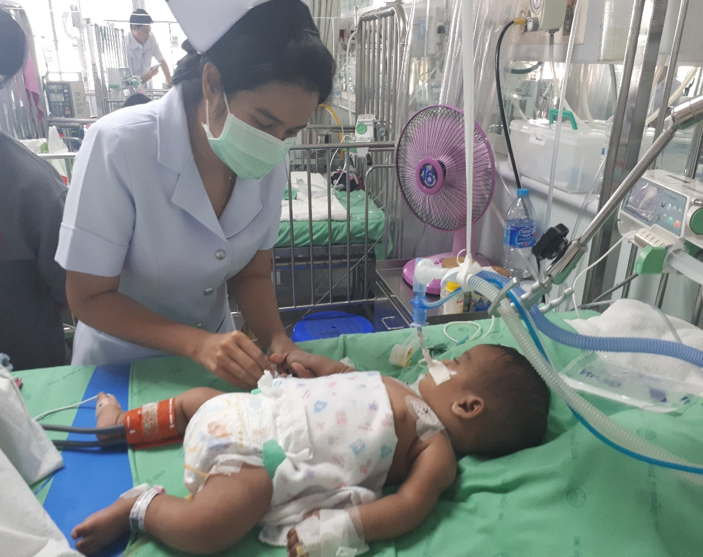
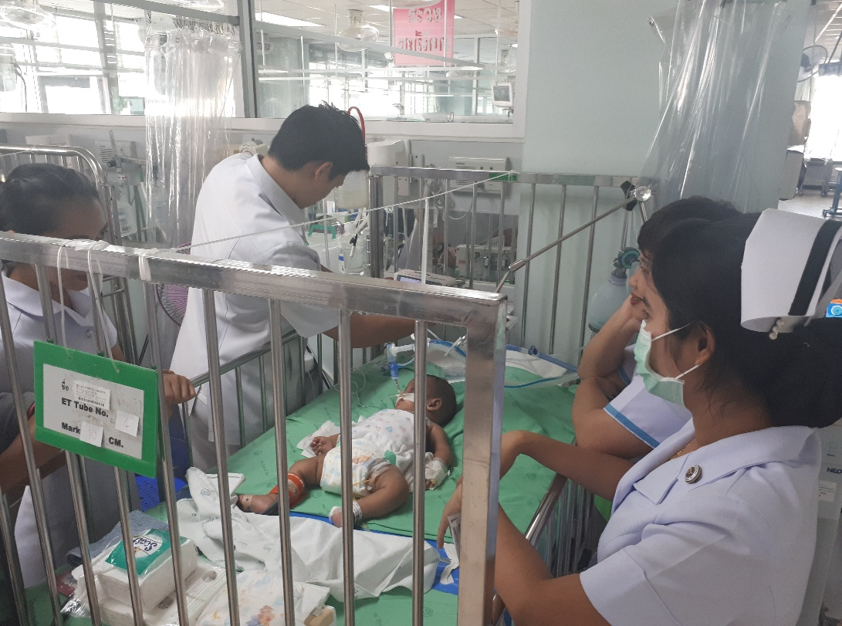
การเลี้ยงดูจากแม่ใช้สารเสพติด เป็นไข้สูง ชักเกร็ง สมองตาย

Slide 58
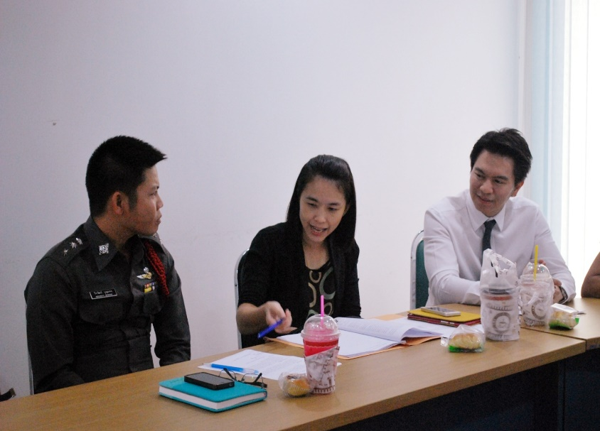
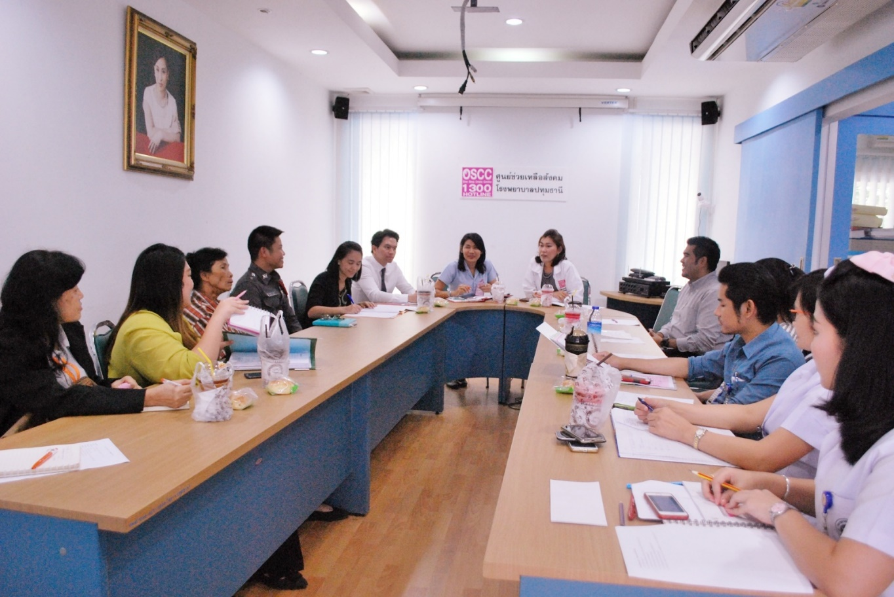
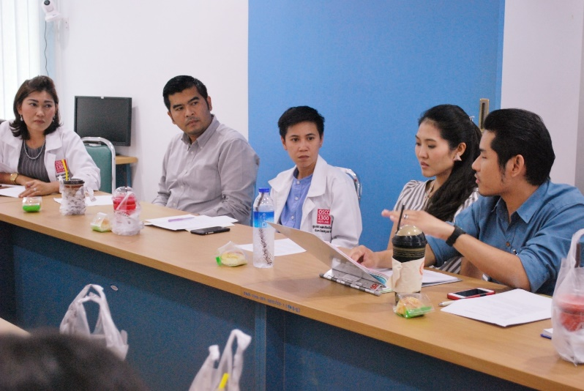
การประชุมผู้เชี่ยวชาญเพื่อ ออกคำสั่งคุ้มครอง

Slide 59
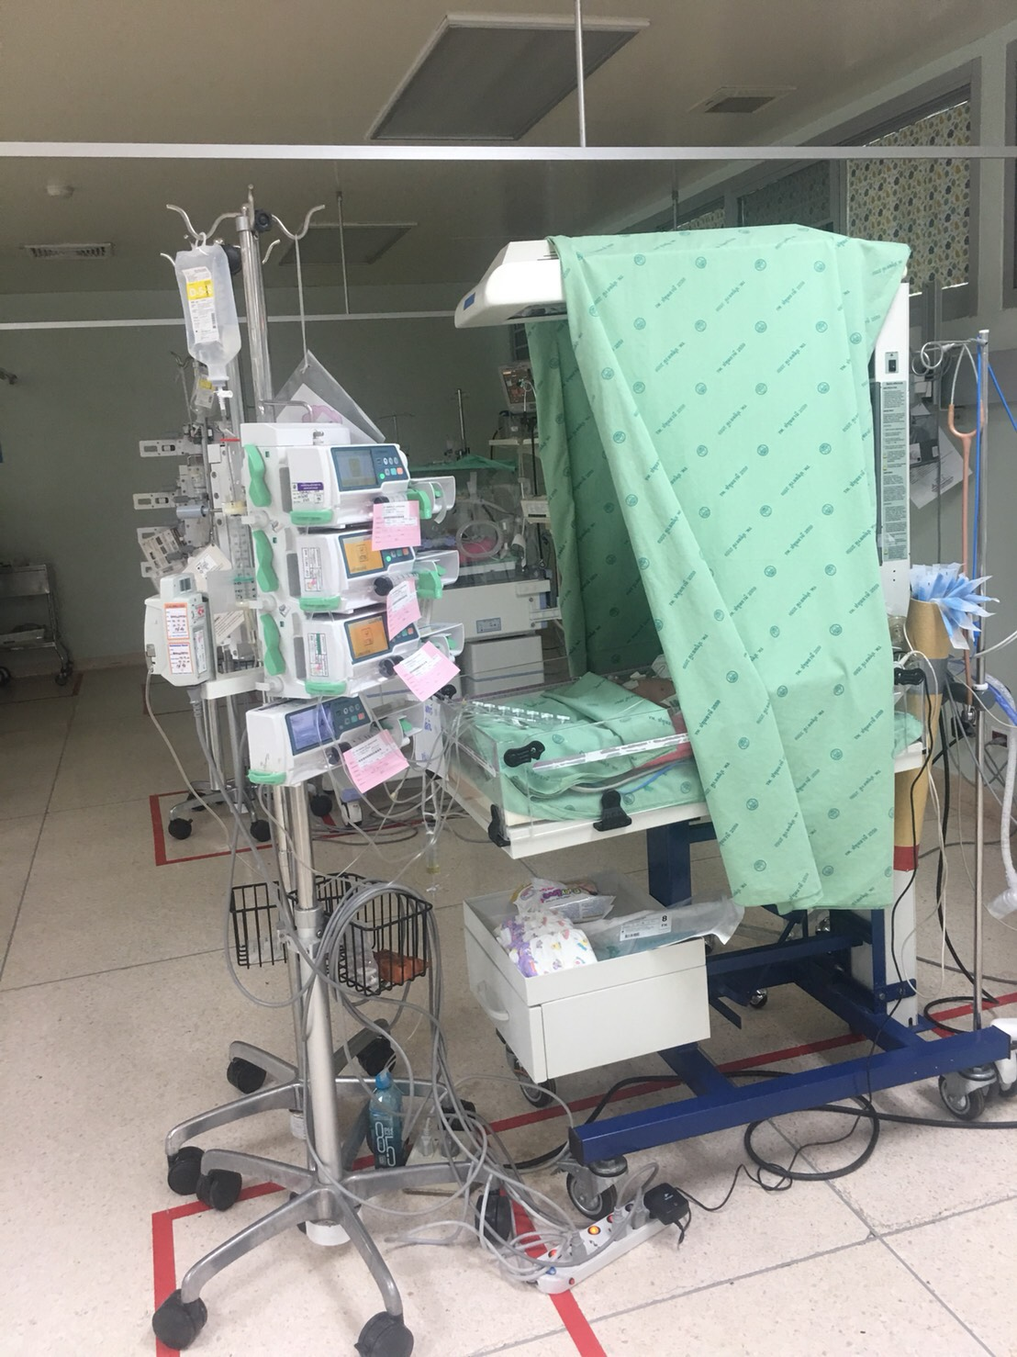
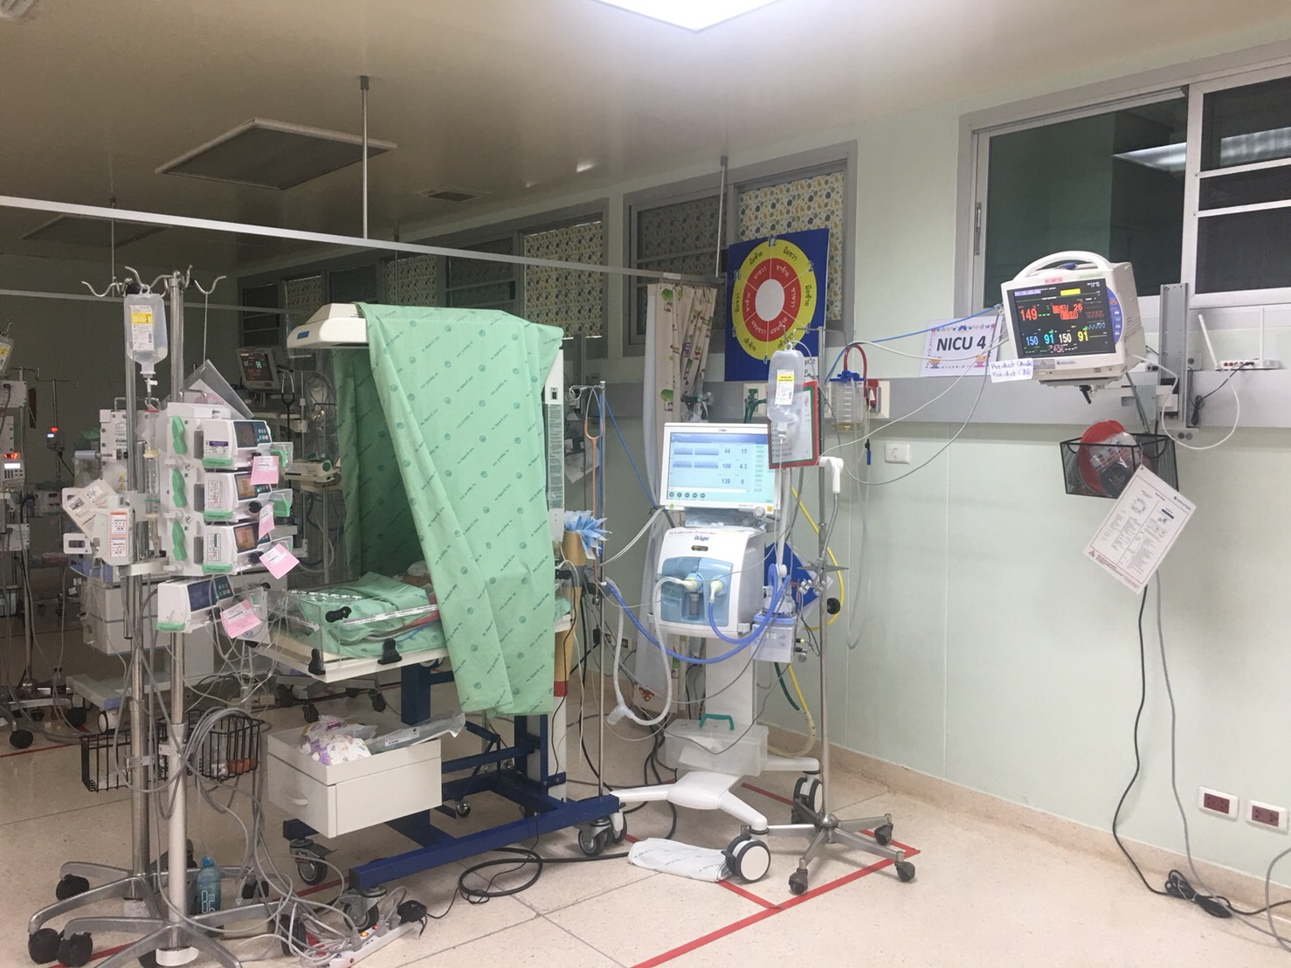
กรณีศึกษา แม่ท้องที่ 4 เสพยาทุกวันขณะตั้งครรภ์

Slide 60
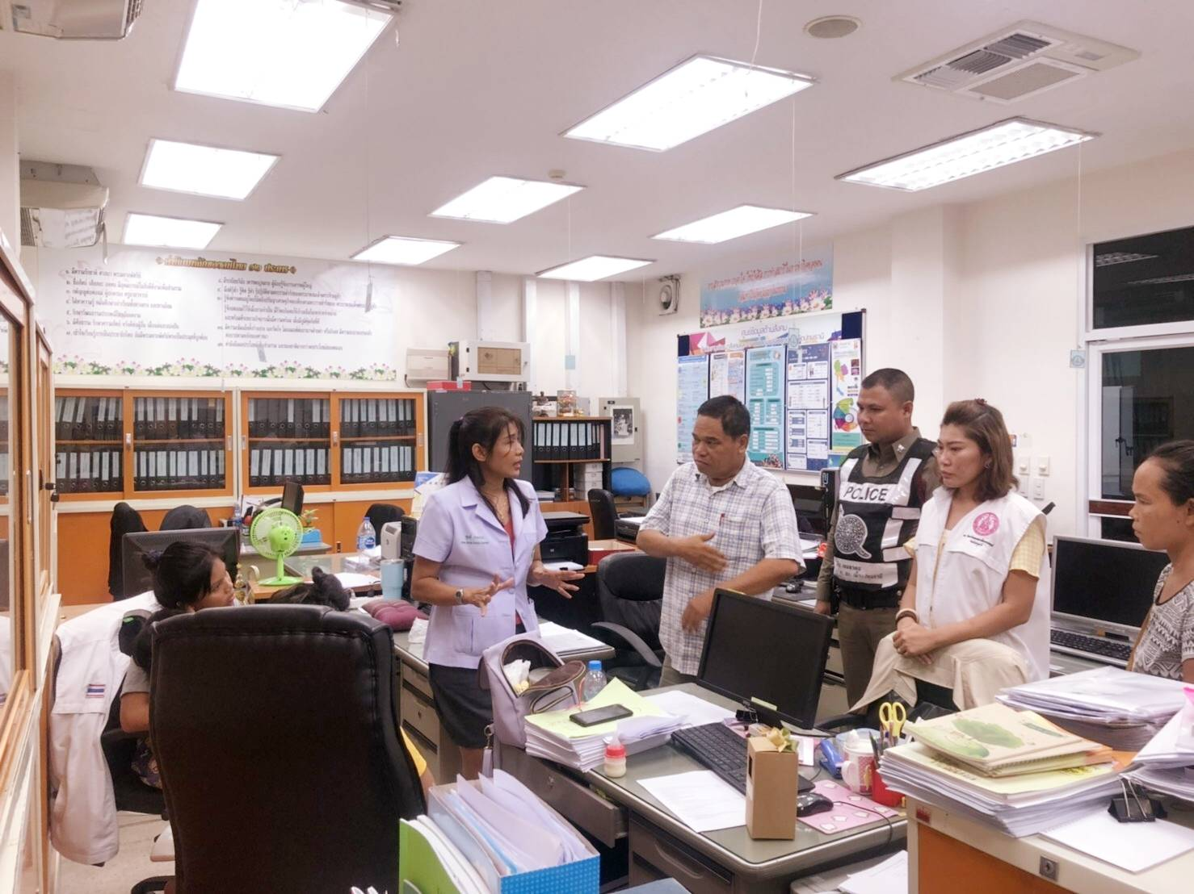
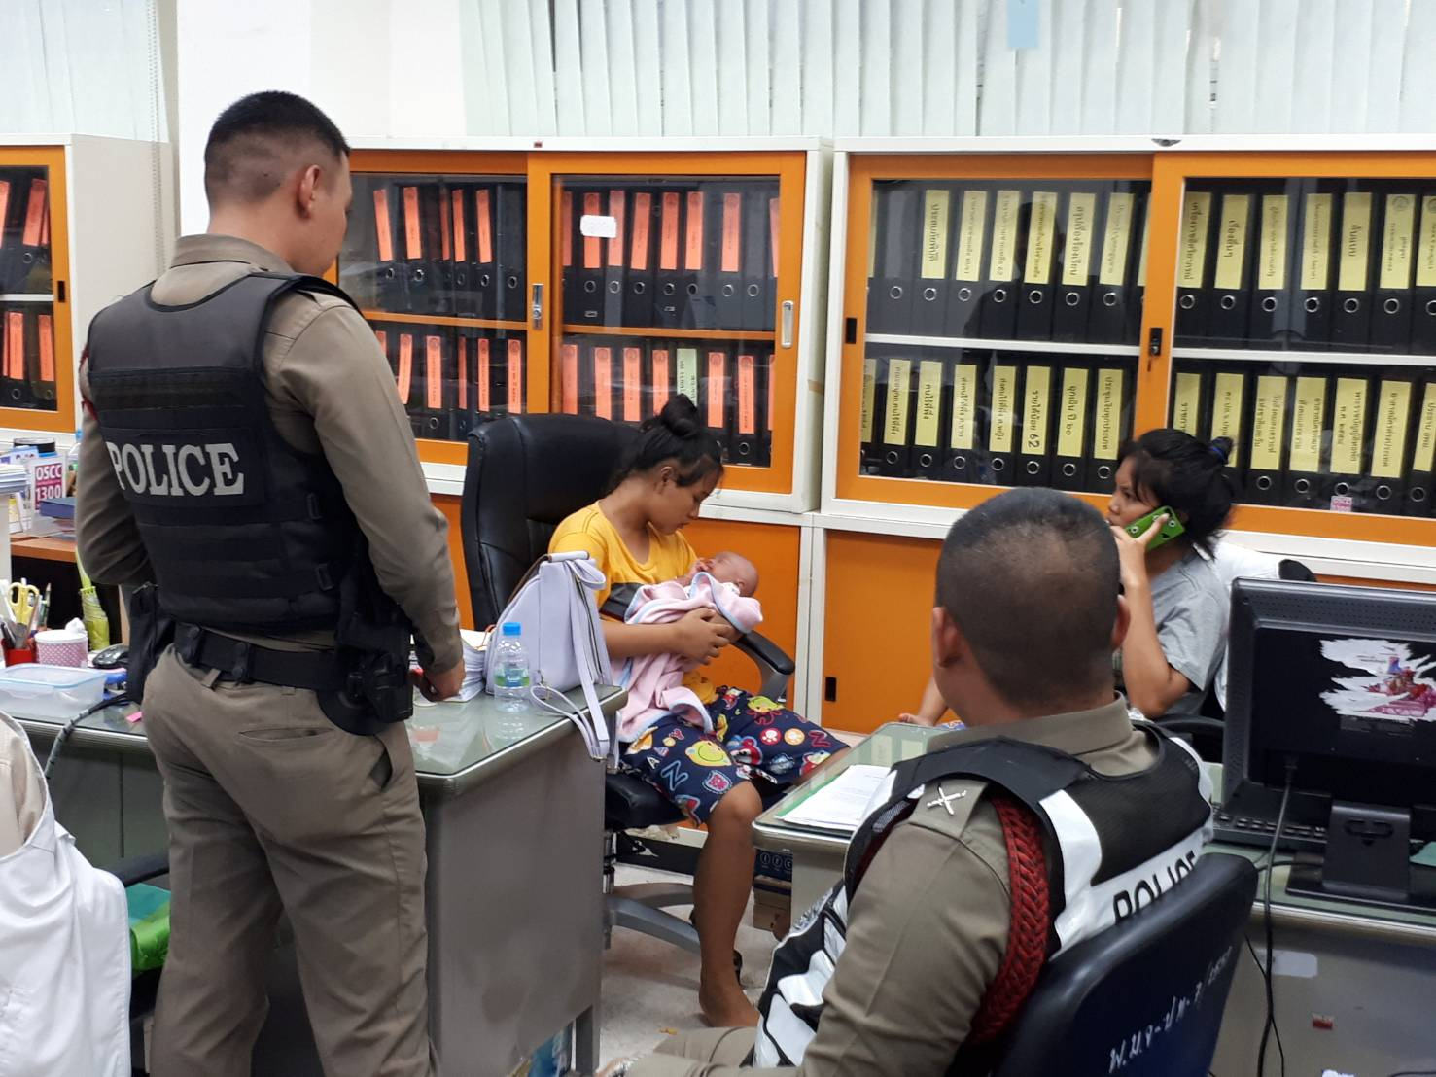
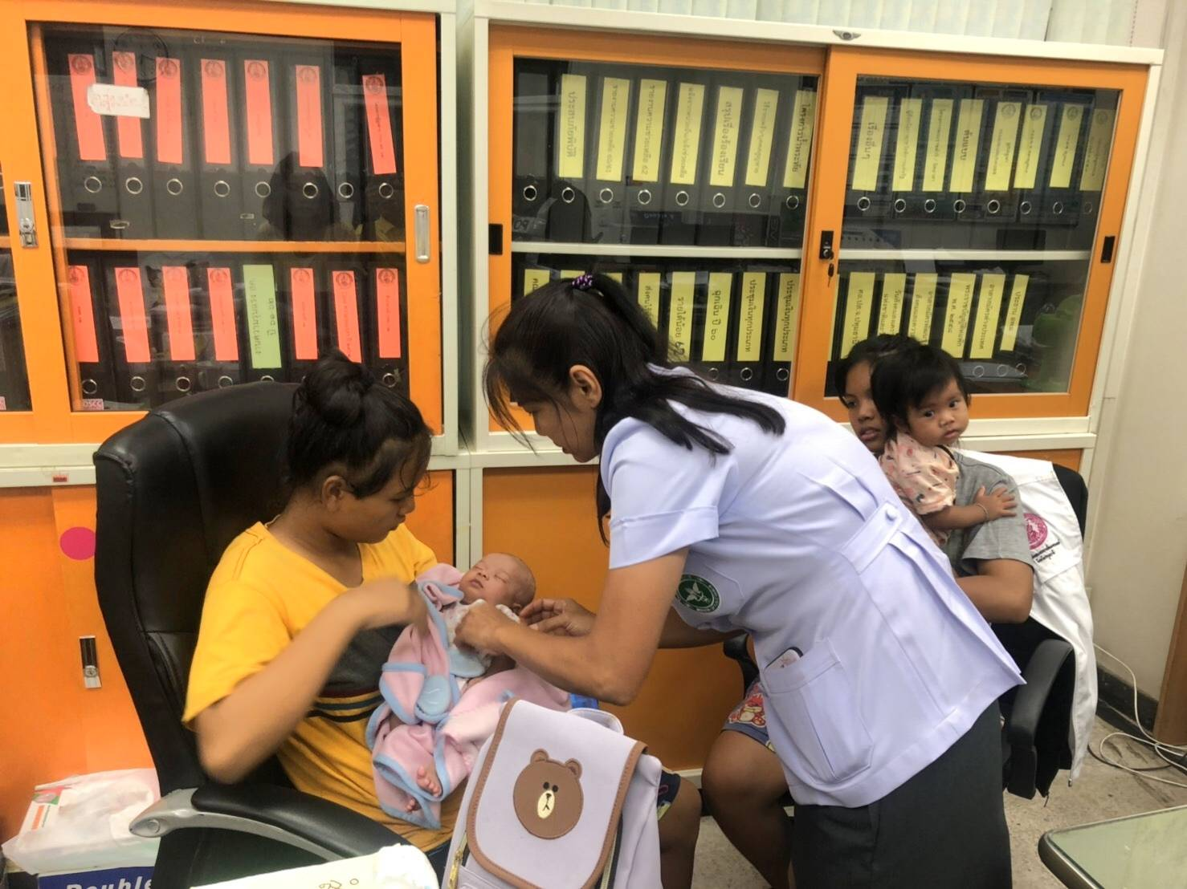
แม่อายุ 13 ปี มีความก้าวร้าว รุนแรง ทำผิดบันทึกข้อตกลง

Slide 61
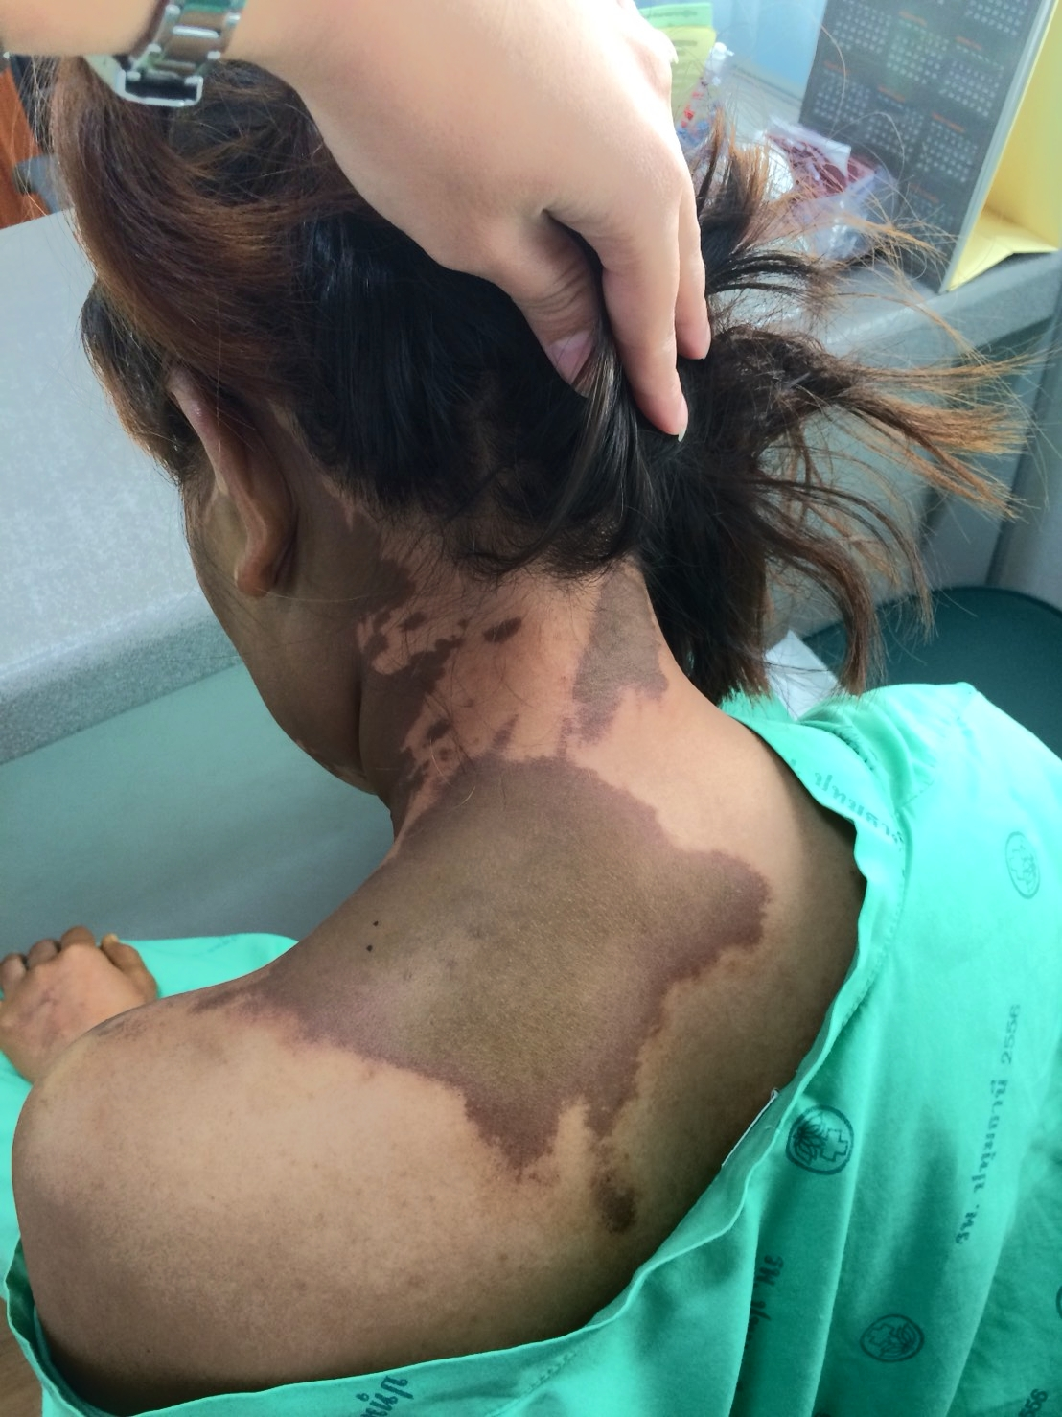
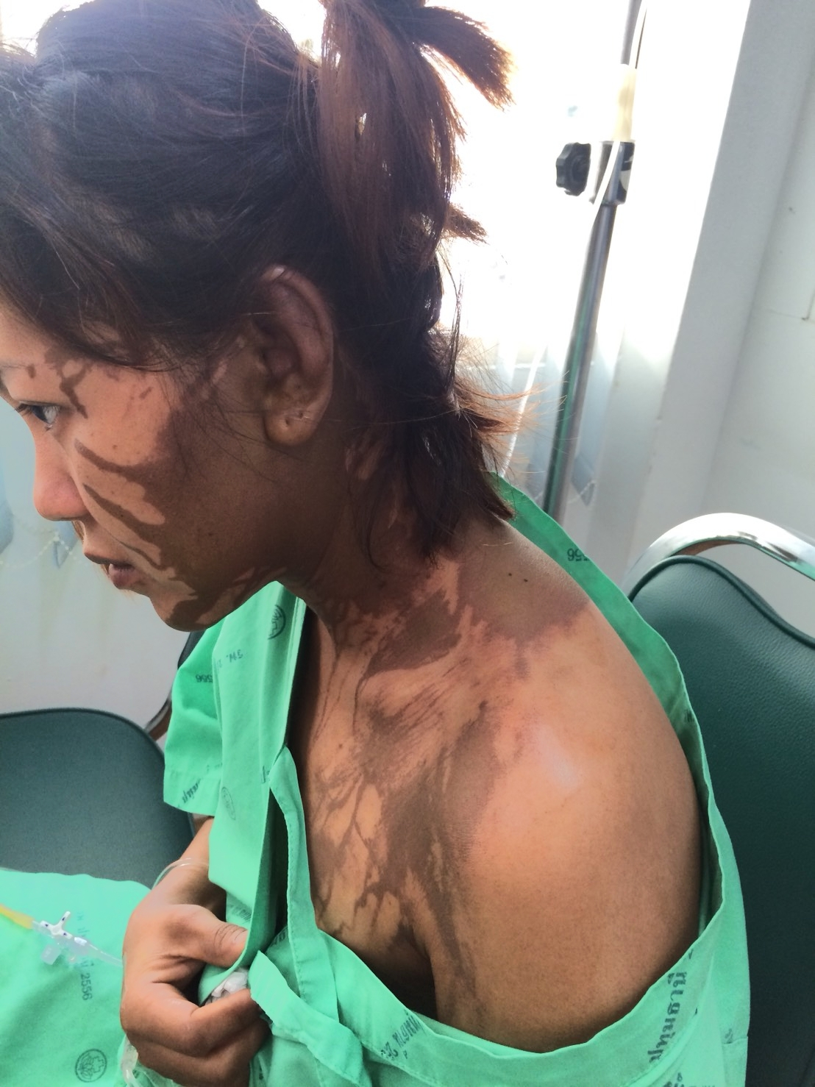
สามีติดสารแอมเฟตามีน ทำร้ายร่างกายภรรยาและลูก

Slide 62
เด็กถูกเพื่อนในโรงเรียนปาดคอ

Slide 63
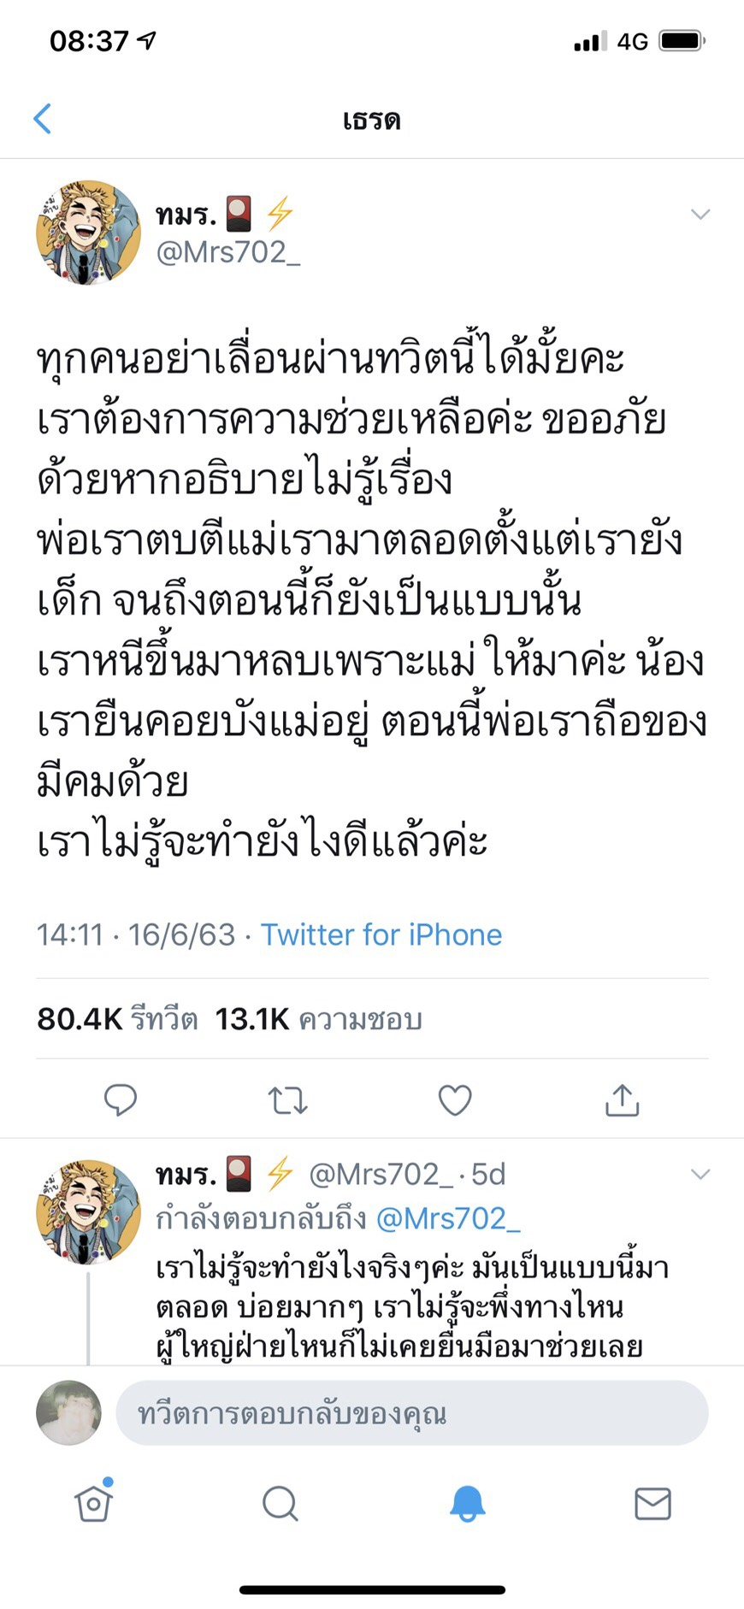
ความรุนแรงในครอบครัว

Slide 64
สรุปขั้นตอนการช่วยเหลือของ ศูนย์ OSCC
การป้องกันการถูกกระทำซ้ำ ทำบันทึก การติดตามเยี่ยมเฉพาะราย
มีแหล่งส่งต่อ/คุ้มครองสวัสดิภาพ มีขั้นตอนจัดการด้านความปลอดภัย
การแยกเด็ก ผู้หญิง ออกจากครอบครัว มีการนำกฎหมายมาบังคับใช้ ให้เหมาะสมกับแต่ละกรณี ตามความหนักของปัญหา
มีประชุม Case Conference ทีมสหวิชาชีพจังหวัดแบ่งหน้าที่การช่วยเหลือ ทำความเข้าใจให้ ทุกหน่วยดำเนินงานไปในทิศเดียวกัน เพื่อให้การช่วยมีประสิทธิภาพ

Slide 65
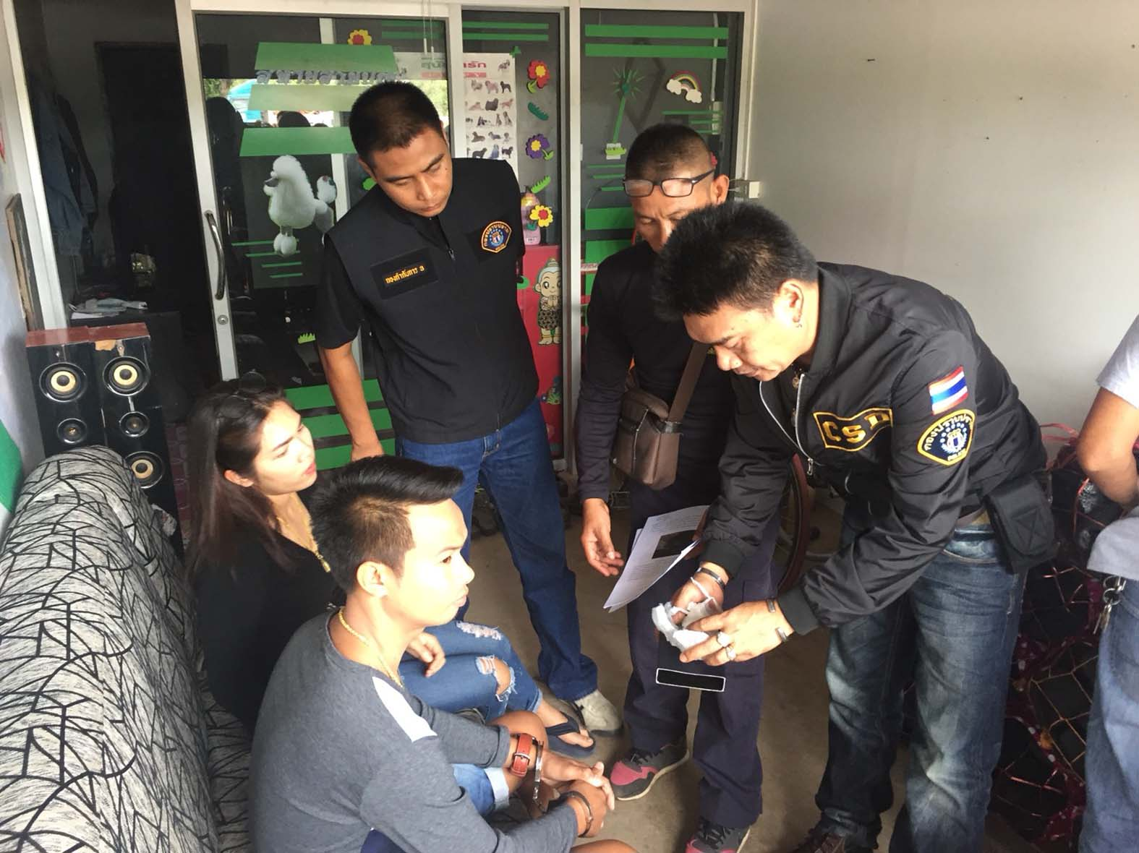
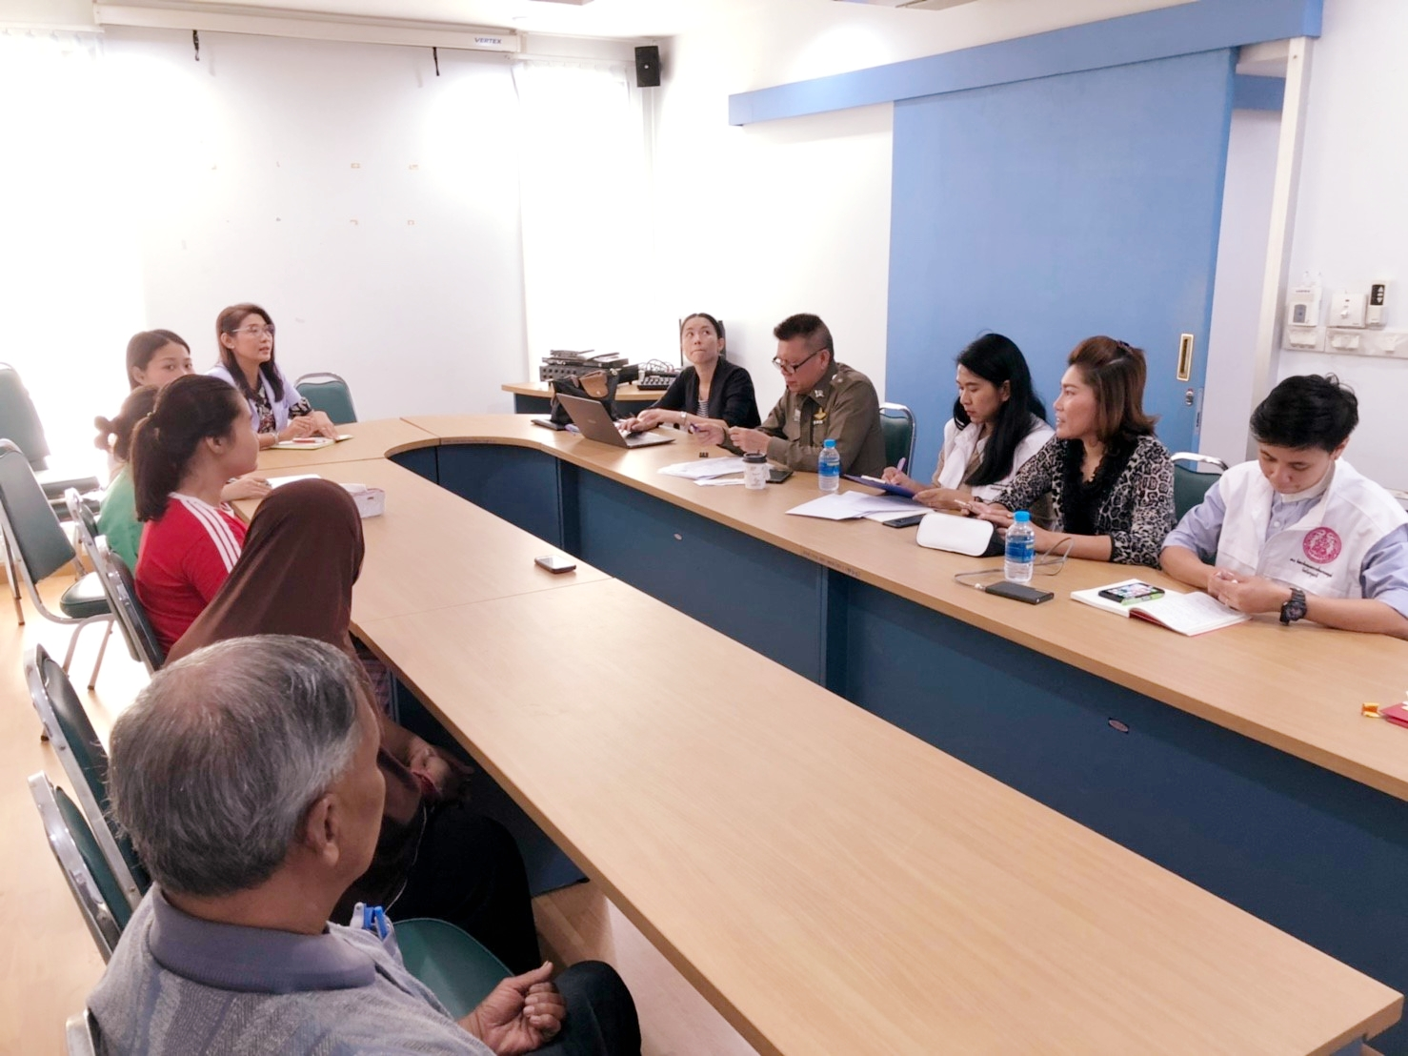
การช่วยเด็กที่ได้รับความรุนแรงในครอบครัวที่ใช้ยาเสพติด
การติดยาเป็นโรคเรื้อรังและกลับไปติดซ้ำได้ง่าย
การช่วยที่มีประสิทธิภาพต้อง บูรณาการกับหลายหน่วยและทีมต้องมีความพร้อม เตรียมรับมือกับความเปลี่ยนแปลงของ Pt.
การให้คำปรึกษารายบุคคล/ครอบครัว และพฤติกรรมบำบัด นิยมใช้ประเภทกลุ่มแอมเฟตามีน ร่วมกับใช้ยารักษา
แผนการช่วยเหลือต้องประเมินอย่างต่อเนื่อง/ปรับเปลี่ยนให้เหมาะสมกับผู้ป่วยแต่ละราย และระดับความรุนแรง
ในการแทรกแซงครอบครัว จากหน่วยงานหรือระบบยุติธรรม สามารถเพิ่มประสิทธิภาพ ในการช่วยดีขึ้นมาก

Slide 66
เด็กทุกคนที่เกิดมาล้วนบริสุทธิ ขึ้นอยู่กับ ครอบครัว และสังคมจะดูแลเขาอย่างไร

Slide 67
แลกเปลี่ยนปัญหาอุปสรรคในการดำเนินงาน

Slide 68
Thank You!!

